Slide 1
«Речевое взаимодействие обучающихся на уроке физической культуры как один из приемов деятельностного подхода»
Радионюк Альберт Фаритович,
учитель физической культуры МБОУ СОШ № 9

Slide 2

Урок физичекской культуры
Традиционное видение урока физической культуры | Современное видение урока физической культуры
Формирование здорового образа жизни
Развитие двигательной активности
Развитие физических качеств
Физическое совершенствование
Динамическая пауза для разгрузки детей
 | Умение выделять в речи главную мысль
 | Умение выстраивать последовательность действий
 | Умение вступать в коммуникацию
 | Умение видеть чужие и свои ошибки и исправлять их
 | Развитие личностных качеств обучающегося

Slide 3
Научные статьи
«Технологические особенности урока с организованным диалогом учащихся»
Литвинская Ирина
Геннадьевна
«Организованный диалог учащихся как средство включенности каждого на уроке»
Лев Семенович Выготский
«Мышление и речь»
Пётр Яковлевич Гальперин
«К вопросу о внутренней речи»
Василий Васильевич Давыдов
«Виды обобщения в обучении»

Slide 4
Схема приёма осознанного проговаривания
ПРОГОВАРИВАЮ
ПОНИМАЮ
ДЕЙСТВУЮ
ЗАПОМИНАЮ

Slide 5
Мониторинг умений

Slide 6
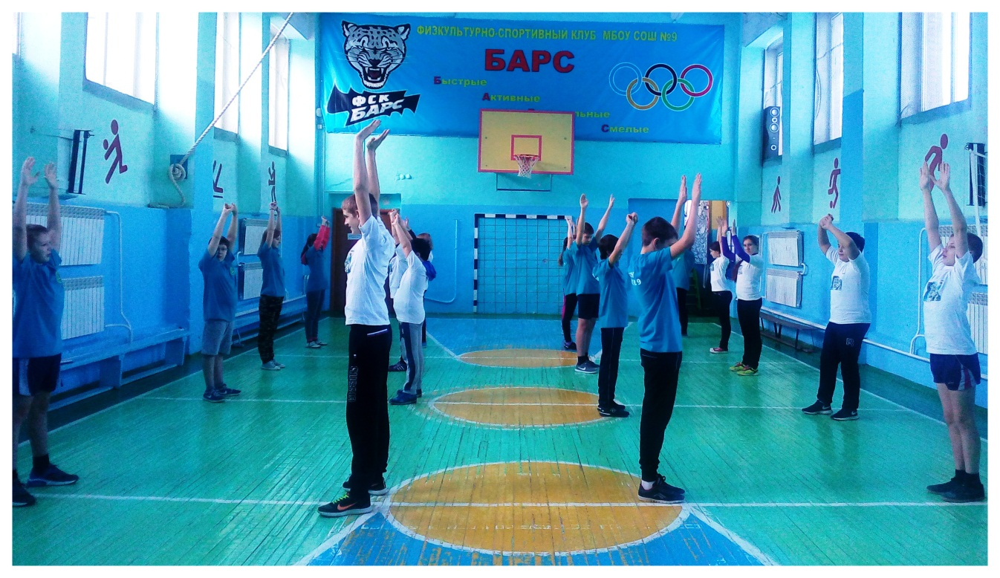
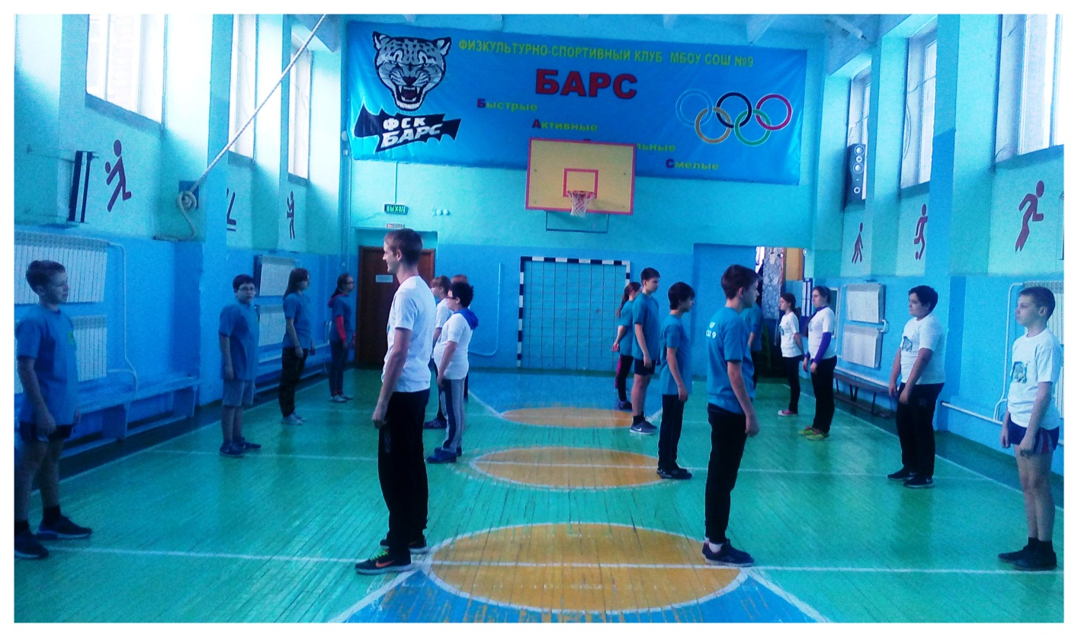
Спасибо за внимание!

